Slide 1
Sistemas Microprocessados
Monitoria 2

Slide 2
Modos de Endereçamento

Slide 3
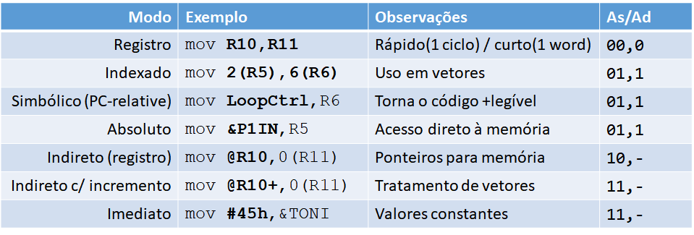
Modos de Endereçamento

Slide 4
Modos de Endereçamento
Modo de Registro
MOV R5, R6
Acessa o registro gravando ou lendo diretamente
Não calcula endereços
Rápido

Slide 5
Modos de Endereçamento
Indexado
MOV R6, 6(R7)
Soma base (R7) com deslocamento (6)
Bom para vetores ou números grandes

Slide 6
Modos de Endereçamento
Simbólico
MOV dado, R7
Acessa endereço relativo a PC

Slide 7
Modos de Endereçamento
Absoluto
MOV &dado, R7
Endereço absoluto na memória
Usa SR ao invés de PC (vale 0 nesse caso)

Slide 8
Modos de Endereçamento
Indireto
MOV @R6, R7
Acessa memória no endereço em R6
Somente funciona no campo src

Slide 9
Modos de Endereçamento
Indireto com auto-incremento
MOV @R6+, R7
Primeiro acessa e depois soma a R6
Se for instrução de byte, soma 1. Se for de word soma 2

Slide 10
Modos de Endereçamento
Imediato
MOV #45, R7
Substitui #45 com @PC+
Imediato é codificado logo após a instrução

Slide 11
Subrotinas

Slide 12
Subrotinas
Objetivo
Reuso de código
Mais legibilidade

Slide 13
Subrotinas
Requisito
Preservar o estado dos registradores

Slide 14
Subrotinas
Salvar variáveis temporárias
Carregar argumentos (na pilha ou registradores combinados)
Chamar subrotina (call subrotina)
Salva Contexto (push dos registradores usados)
Executa operações
Salva retorno (manipula a pilha ou combina um registrador para retorno)
Restaura Contexto (pop dos registradores salvos)
Retorna (ret)
Captura retorno (pilha ou registrador combinado)
Restaura variáveis temporárias

